Slide 1
Výroba a přenos elektrické energie
Ing. Eliška Novotná
ZŠ Praha 10, Nad Vodovodem 460/81

Slide 2
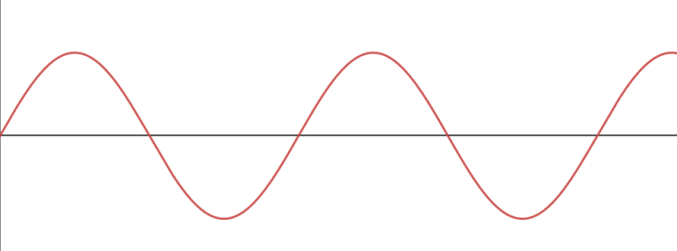
Vznik střídavého proudu a napětí
stejnosměrný proud (prochází stále stejným směrem - od "+" k "-")
střídavý proud (jeho směr se opakovaně mění)
střídavý proud (napětí) vzniká rovnoměrným otáčením cívky v magnetickém poli (elektromagnetická indukce)
časový průběh je znázorněn sinusoidou (maximální hodnota napětí se indukuje, jestliže závity cívky jsou kolmo k magnetickým indukčním čarám)
I (A)
t (s)

Slide 3
Střídavý proud a napětí
alternátor - stroj, který vyrábí střídavý proud na základě elektromagnetické indukce (elektrárny, automobily, jízdní kola)
dynamo - stroj na výrobu stejnosměrného proudu (dnes k pohonu tramvají, trolejbusů a některých elektrických lokomotiv)

Slide 4
Perioda a frekvence
perioda T - je doba, za kterou se průběh střídavého proudu opakuje (proběhne jedna otočka cívky), jednotkou je s
kmitočet (frekvence) f - udává počet period za sekundu, jednotkou je Hz (hertz)
$T=\frac{1}{f}$ $f=\frac{1}{T}$

Slide 5
Perioda a frekvence
Úloha č. 1:
Jaká je perioda střídavého proudu, jehož frekvence je 50 Hz?

Slide 6
Perioda a frekvence
Úloha č. 2:
Jaká je frekvence střídavého proudu, jestliže je jeho perioda 2 s?

Slide 7
Hodnoty střídavého proudu a napětí
efektivní hodnota proudu I_{ef} (naměříme ampérmetrem na střídavý proud)
efektivní hodnota napětí U_{ef} (naměříme voltmetrem na střídavý proud)
$I_{ef}=0,7.I_{m}$ $I_{m}=\frac{I_{ef}}{0,7}$
$U_{ef}=0,7.U_{m}$ $U_{m}=\frac{U_{ef}}{0,7}$

Slide 8
Hodnoty střídavého proudu a napětí
Úloha č. 3:
Na štítku elektrického přístroje je uvedena přípustná efektivní hodnota proudu 0,25 A. Jaký maximální proud prochází přístrojem v průběhu jedné periody?

Slide 9
Hodnoty střídavého proudu a napětí
Úloha č. 4:
Urči efektivní hodnotu střídavého proudu, jestliže jeho maximální hodnota je 1,5 A.

Slide 10
Změna velikosti střídavého napětí
transformátor - je zařízení umožňující měnit střídavé napětí U₁ (vstupní napětí) na střídavé napětí U₂ (výstupní napětí) se stejným kmitočtem, ale jinou hodnotou
využívá elektromagnetické indukce
skládá se ze dvou cívek s odlišným počtem závitů na společném jádru:
primární cívka - vstupní napětí
sekundární cívka - výstupní napětí (spotřebič)

Slide 11
Transformace
transformační poměr k - podíl počtu závitů sekundární cívky N₂ a primární cívky N₁
k > 1, pak U₂ > U₁ - transformace nahoru
k < 1, pak U₂ < U₁ - transformace dolů
poměr napětí na sekundární a primární cívce je roven poměru počtu závitů sekundární a primární cívky (poměr proudů je opačný než poměr napětí)
$k= \frac{U_{2}}{U_{1}}= \frac{N_{2}}{N_{1}}$ $\frac{U_{2}}{U_{1}}= \frac{I_{1}}{I_{2}}$

Slide 12
Transformátory
Úloha č. 5:
Jaké bude sekundární napětí, jestliže primární napětí je 30 V, primární cívka má 300 závitů a sekundární má 1200 závitů? Urči transformační poměr a rozhodni, zda se jedná o transformaci nahoru nebo dolů.

Slide 13
Transformátory
Úloha č. 6:
Primární cívka transformátoru má 1380 závitů. Kolik závitů by měla mít sekundární cívka, aby bylo možné použít transformátor pro vláček určený na 9 V, když máme k dispozici pouze síťové napětí 230 V?

Slide 14
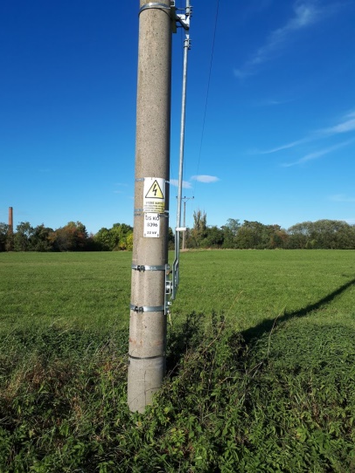
Přenos elektrické energie
elektrárna 6,3 kV – transformace nahoru na 220 kV (případně 400 kV nebo 110 kV) – velmi vysoké napětí (vvn)
oblastní transformátor – transformace dolů na 22 kV – vysoké napětí (vn)
místní transformátor – transformace dolů na 230 V (případně 400 V pro velké stroje a zařízení) – nízké napětí (nn)
spotřebitelská síť

Slide 15
Přenosová soustava
ČEPS, a.s. (Česká elektroenergetická soustava)
provozovatel přenosové soustavy, vlastní rozvody velmi vysokého napětí
zajišťuje provoz a dispečersky hlídá vyrovnanou energetickou bilanci – tedy rovnováhu mezi vyrobenou a spotřebovanou energií
vedení vysokého a nízkého napětí vlastní ČEZ Distribuce, PRE Distribuce, EG.D (dříve E.ON Distribuce)

Slide 16
Bezpečnost při práci s elektrickými zařízeními
pozor - lidské tělo je vodič elektrického proudu!!
nedotýkáme se vlhkou rukou vypínačů
nedotýkáme se el. přístrojů, jsme-li ve vodě, stojíme-li na vlhké podlaze
spotřebiče zapojujeme jen na napětí uvedené na štítku nebo v návodu
u nového spotřebiče čteme nejprve návod
vždy zkontrolujeme přívodní šňůru i zástrčku
je-li přístroj opatřen vypínačem, zapojujeme ho vždy nezapojený
na přívodní šňůry nepokládáme horké ani těžké předměty s ostrými hranami
při vytahování ze zásuvky vždy držíme za zástrčku, nikoli za šňůru
nedotýkáme se drátů venkovního el. vedení

Slide 17
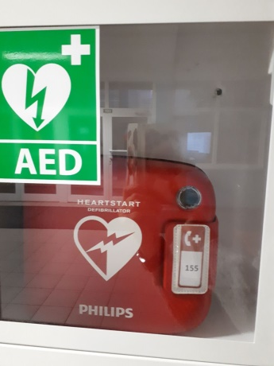
První pomoc
dojde-li k úrazu elektrickým proudem, pak:
nejprve přeruším el. proud (vypnutí hlavního vypínače, jističe, vytažením zástrčky ze zásuvky)
nejde-li to, odsuneme vedení nevodivou tyčí
zasaženého vytáhneme z nebezpečného místa - sami se nesmíme vystavit nebezpečí úrazu! (nejlépe si vezmeme gumové boty a rukavice a postavíme se na nevodivou podložku)
zraněnému pak uvolníme oděv, zkontrolujeme tep a dech, je-li třeba zahájíme masáž srdce, umělé dýchání
voláme záchrannou službu (155), při požáru hasiče (150), případně tísňovou linku 112

